Slide 1

A*算法

Slide 2
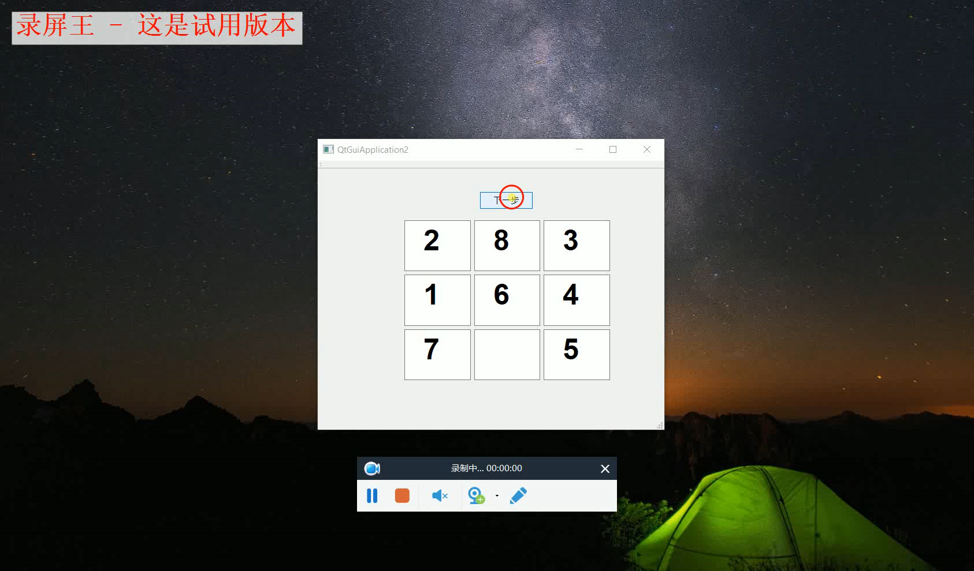

Slide 3
1
2
3
4
八数码
评估函数h1
八数码
评估函数h2
九数码
评估函数h1
九数码
评估函数h2

Slide 4

八数码
评估函数h1

Slide 5
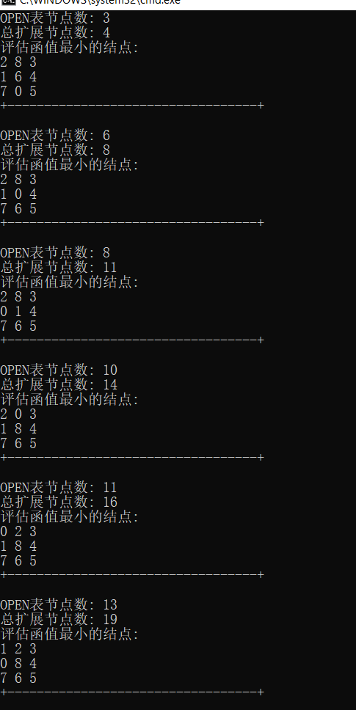
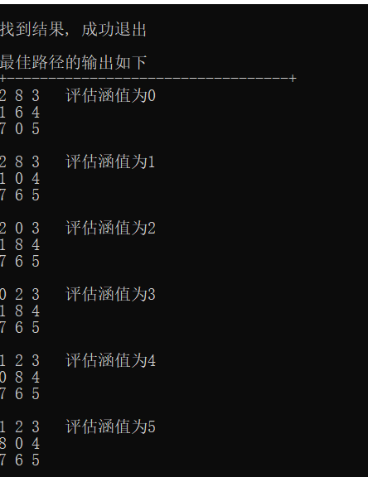
add your words here，according to your need to draw the text box size

Slide 6
八数码
评估函数h2

Slide 7
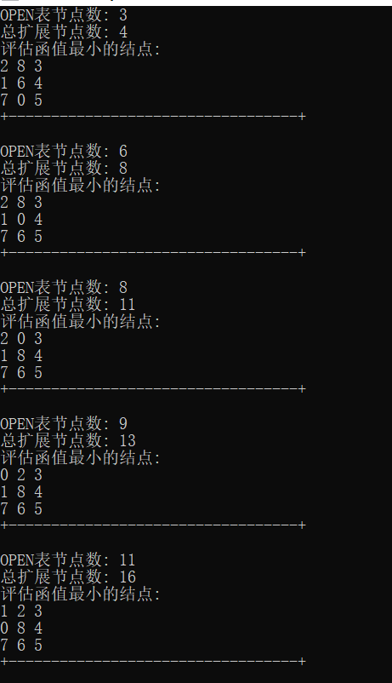
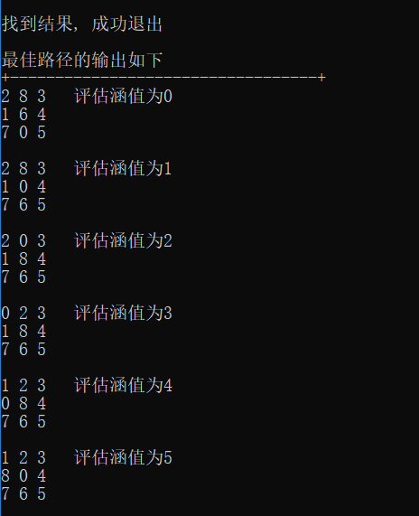
add your words here，according to your need to draw the text box size

Slide 8
九数码
评估函数h1

Slide 9
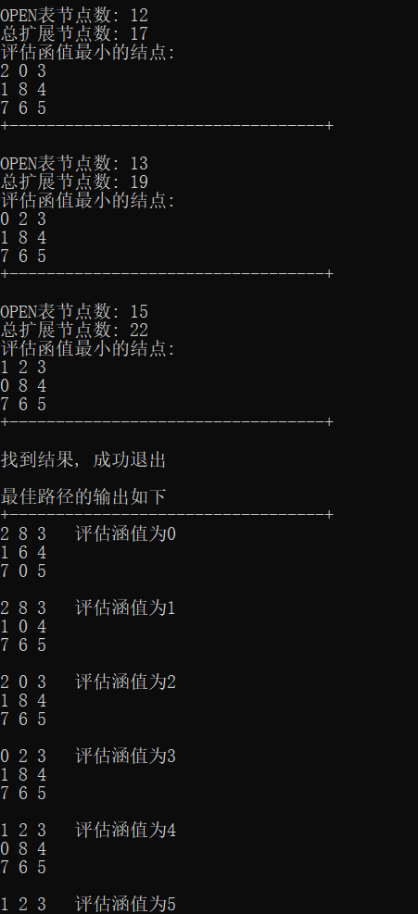
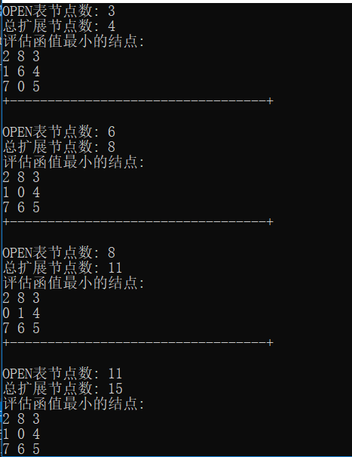
add your words here，according to your need to draw the text box size

Slide 10
九数码
评估函数h2

Slide 11
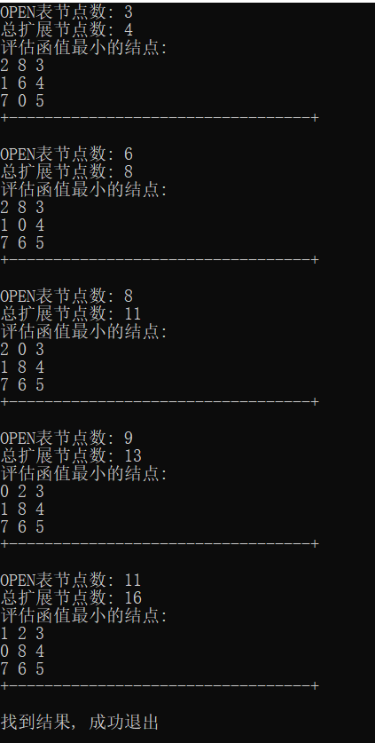
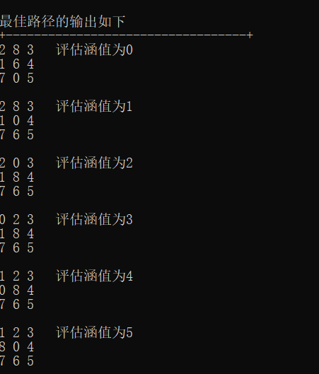
add your words here，according to your need to draw the text box size

Slide 12
搜索代价比较
 | 100个样例 | 1000个样例
H1 放错位置的元素的个数 | 10.5s | 113s
H2 放错位置的元素到正确位置的曼哈顿距离 | 9.2s | 87s

Slide 13
Alpha-beta剪枝算法

Slide 14
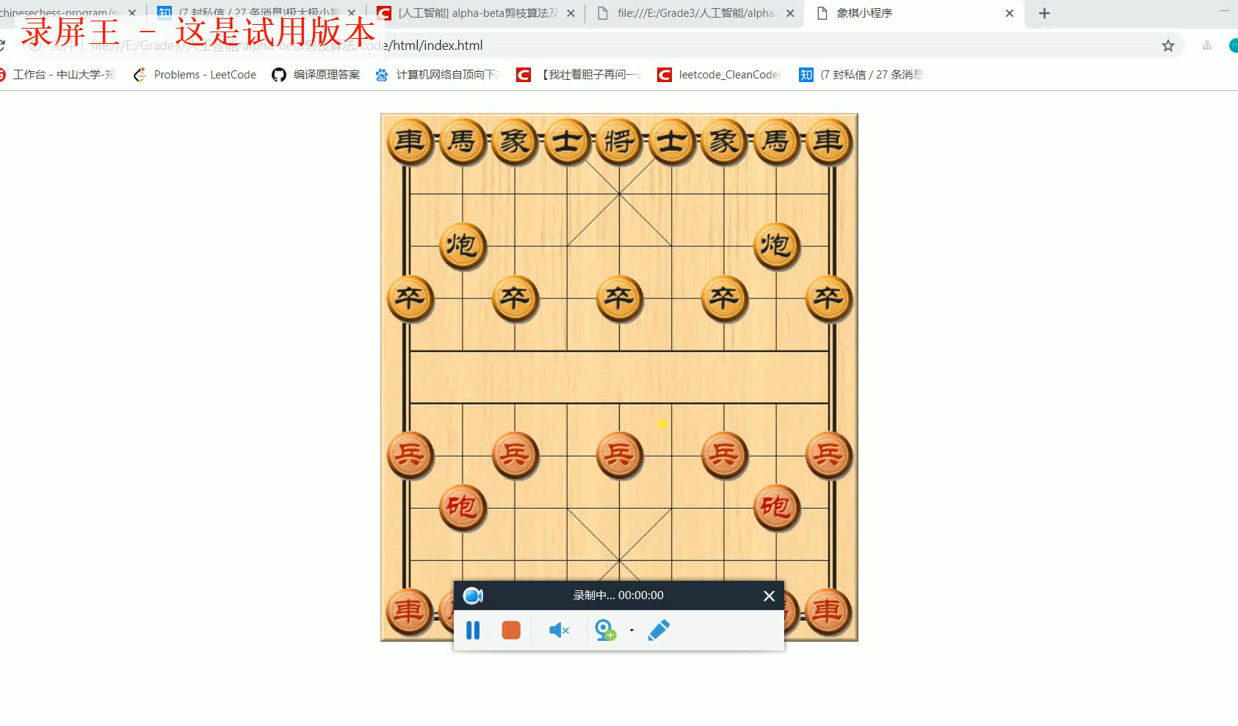

Slide 15
棋局评估策略
70%
棋子的固定价值
30%
70%
30%
棋子位于不同位置的价值

Slide 16




棋子固定价值
10
20
40
1000
兵
仕
炮
帅

Slide 17
棋子位置价值
15
兵的初始位置价值
44
兵到达对方九宫格的价值
29
兵过河后的价值

Slide 18
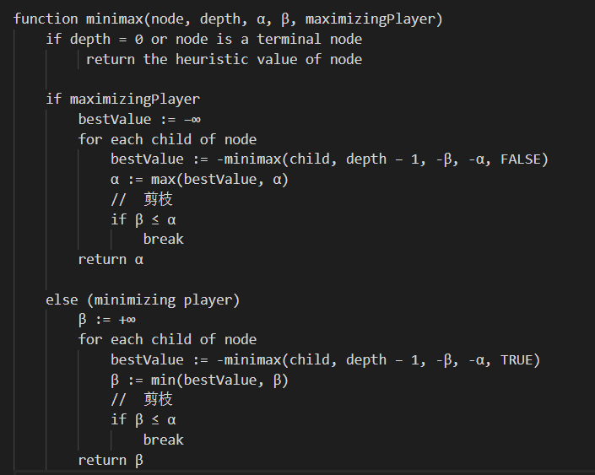
Alpha-beta剪枝伪码

Slide 19
谢谢观看
Thank you to download

